Slide 1




광주은행 소개
2021. 12.

Slide 2
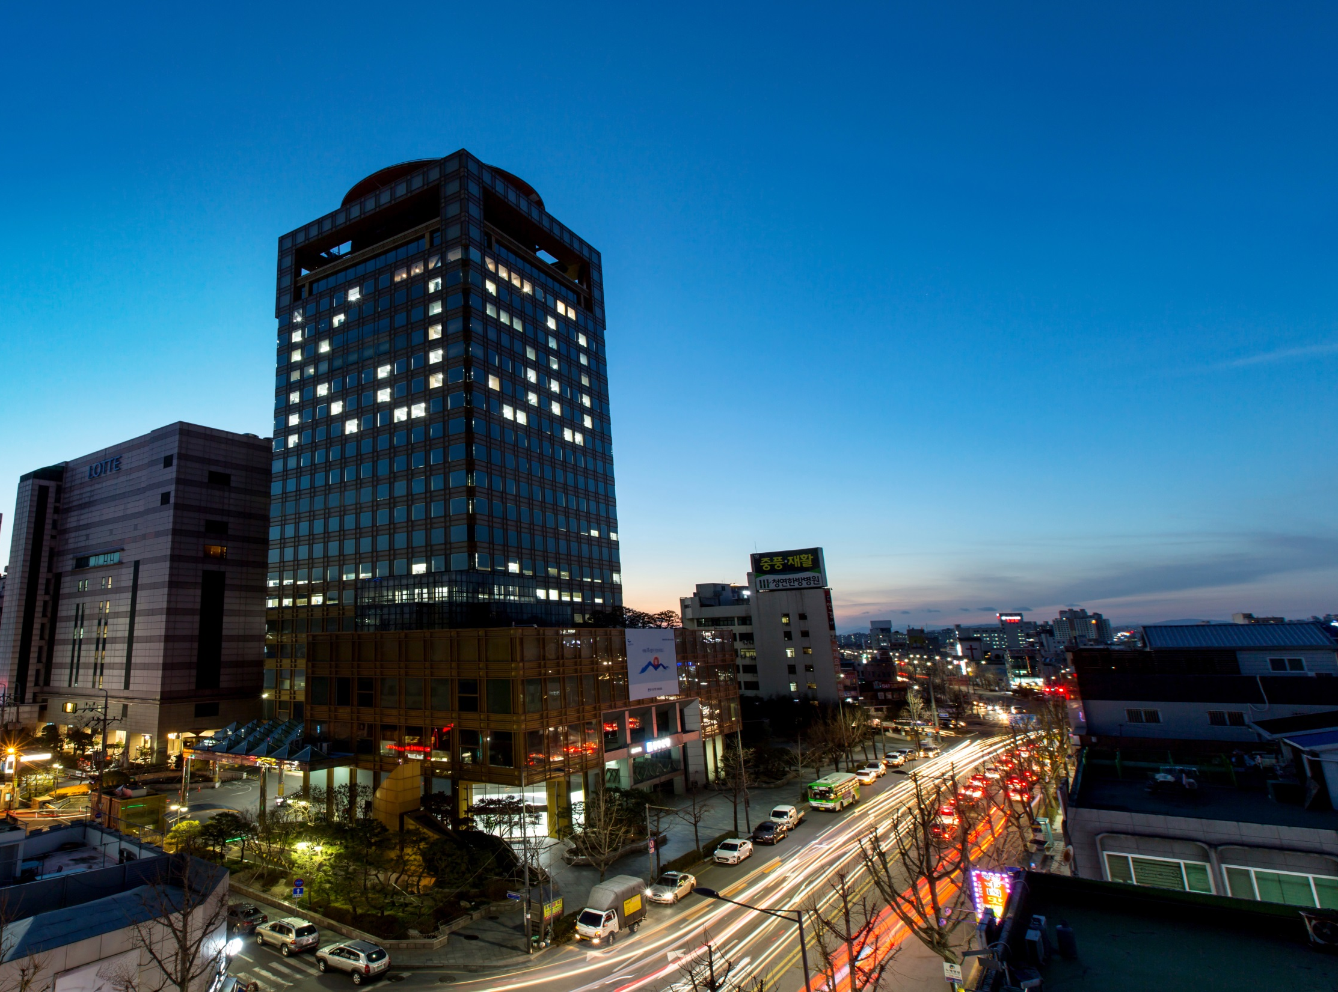
광주은행
소개

Slide 3




광주은행 소개 – 설립 목적 및 역할
53년의 역사!
광주에 본점을 둔
유일한 금융기관 광주은행!
광주·전남 지역
가장 많은 점포망 광주은행!
설립목적 / 설립근거 / 법인의 성격
은행법에 의해 설립된 일반 은행
본점이 광주광역시에 소재한 지방은행
광주·전남을 기반으로 하고 지역발전과 동반자적 관계에 있는 대표은행
지역상공인과 지역민의 여망 속에 1968년 11월 전국에서 4번째로 설립된 지방은행
지역 내 역할
지역사회 적절한 자금지원을 통한 중소기업 육성
지역인재 등용 및 거래기업체 육성을 통한 고용창출
지역행사, 이익환원사업, 문화·사회사업을 통한 지역사업협력
지역자금 역외유출 억제를 통한 지역발전 도모
지역민에 대한 편리한 금융서비스와 자치단체의 금융파트너로서 지역발전에 공헌하며 지역기업에 대한 버팀목 역할

Slide 4
광주은행 소개 – 주요 연혁
1960s
1968.09.17 충장로 5가에서 창립(납입자본금 1억 5천만원)
1968.11.20 영업개시
1969.12.31 광주시금고 업무계약 체결
1970s
1975.11.27 서울지점 개점
1975.12.27 외국환업무 취급 인가 취득
1977.12.11 본점 신축 착공
1980s
1982.04.01 완도지점 개점
1985.02.01 신용카드업무 개시
1985.09.02 현금자동지급기(ATM)업무 개시
1986.02.03 온라인 업무 시스템 구축
1987.09.23 강남지점 개점
1990s
1994.05.30 광은경영경제연구소 설립
1995.05.31 정보기술활용“세계 100대 기업”선정 (美,『컴퓨터월드』誌)
1996.10.07 미국 ‘마이크로뱅커 부문 최우수 금융기관상’ 수상
1997.03.07 방카슈랑스 협약 조인식
1997.09.03 본점 신축이전(광주 동구 대인동7-12)
1998.11.10 직업능력개발 최우수기관“대통령상”수상
1999.03.01 전라남도 금고업무 개시
1999.08.04 지방은행 최초 “인터넷뱅킹 서비스”실시

Slide 5
광주은행 소개 – 주요 연혁
2000s
2000.03.02 제7대 강락원 은행장 취임
2001.03.06 제8대 엄종대 은행장 취임
2001.04.03 신용리스크 관리시스템 ‘CRMS’ 구축
2004.03.26 제 9대 정태석 은행장 취임
2005.06.10 The Banking "세계 1000대 은행"으로 선정
2007.03.19 새로운 전산시스템 「KEOS」 오픈
2008.06.26 제 10대 송기진 은행장 취임
2009.10.13 2010 여수세계박람회 공식 후원은행 선정
2009.10.16 “노사상생양보교섭 실천기업”인증(노동부)
2009.12.16 제 14회 중소기업 금융지원상 "대통령 표창" 수상
2010.04.09 “한국서비스품질 우수기업”2회 연속 선정(지식경제부 주관)
2010.11.23 국가품질경영대상 서비스품질 우수상(지식경제부)
2010.12.13 2010 국가경쟁력 대상(서울경제)
2010.12.22 2010 소비자 권익증진“경영대상(사회책임경영부문)”수상
2011년
2011.05.03 Moody’s Investors service 신용등급 A3 획득
2011.07.13 “2011 우리지역 일하기 좋은 기업”선정(지식경제부 주관)
2011.08.30 ‘아이 낳기 좋은 세상 경진대회대통령표창 수상
2011.12.16 ‘2011소비자권익증진경영대상’사회책임경영부문대상
2011.12.23 ‘2011노사상생협력우수기업’국무총리표창 수상
2012년
2012.01.04 ‘다산금융상’금상 수상
2012.04.02 ‘제12회 남녀고용평등우수기업’대통령표창 수상
2012.05.25 ‘제1회 가족친화경영’저출산 해소부문 우수기업수상
2012.07.11 ‘제1회 인구의 날’일.가정균형국민추천 최우수기업수상
2012.12.03 ‘2012 대한민국 금융대상’은행부문 대상 수상

Slide 6
광주은행 소개 – 주요 연혁
2013년
2013.03.14 ‘2013 행복더함 사회공헌 대상’금융부문 종합대상
2013.03.19 ‘2013 한국을 빛낸 창조경영 대상’
2013.05.09 ‘2013 대한민국 소비자 보호대상’금융기관부문 대상
2013.06.19 ‘2013 고객감동 브랜드지수’지방은행 부문 1위 수상
2013.07.11 제2회 인구의 날 "대통령 표창" 수상
2013.09.04 제11대 김장학 은행장 취임
2014년
2014.02.11 2014완도국제해조류박람회 공식 후원은행 선정
2014.04.24 2013년 금융회사 민원발생평가 최우수등급(1등급) 획득
2014.05.01 우리금융지주㈜로부터 인적분할
2014.05.12 ‘2014 한국산업서비스품질지수(KSQI) 우수콜센터’
2014.05.22 주식시장 재상장
2014.06.10 금감원 민원처리평가‘최우수등급’선정
2014.08.12 2015광주하계유니버시아드대회 공식 후원은행 선정
2014.11.20 광주은행 이동점포’동네방네 찾아가는 은행’도입
2014.11.26 제12대 김한 은행장 취임
2014.12.23 제 3회 대한민국 교육부 대상 교육부장관 표창
2015년
2015.03.10 금융권 최초 스마트폰뱅킹을 통한 이체시간지정 서비스 실시
2015.04.29 2년 연속 금융회사 민원평가 최우수등급(1등급) 획득
2015.04.30 공부방 사업 실시 (1호점 선정)
2015.07.03 2015광주하계유니버시아드대회 공식후원은행 역할수행
2015.08.17 고령화시대 어르신전용라운지‘빛고을건강타운점’개점
2015.12.18 ‘2015 을지연습’평가 국민안전처장관 기관표창

Slide 7
광주은행 소개 – 주요 연혁
2016년
2016.01.04 광주은행- 전북은행 영업창구 공동 활용을 위한 업무위수탁계약 체결
2016.06.20 캄보디아 프놈펜상업은행과 해외송금업무협약 체결
2016.07.07 한국조폐공사와 ‘골드바 판매협약’체결 및 ‘오롯’골드바 판매
2016.08.26 다문화가정 문화교실 1기 개최
2016.10.05 한국화 공모전 “제1회 광주 화루(畵壘)” 개최
2016.11.07 계정계 차세대시스템 구축 및 정보계 업무개선 오픈
2016.12.08 김한 은행장, ‘중소기업 금융지원’부문 국무총리상 수상
2017년
2017.04.04 한국화 공모전 “제1회 광주 화루(畵壘)”공모전 전시회 개최
2017.04.11 고객패널 ‘톡톡(Talk-Talk) 자문단’발대식 개최
2017.04.18 제1회 광주화루 공모전 시상식
2017.05.16 JB금융그룹 공동 해외 봉사활동(캄보디아) 실시
2017.09.18 광주은행 신스마트뱅킹 오픈
2017.09.27 광주은행 제13대 송종욱 은행장 취임
2017.11.07 대한적십자사 ‘최고명예대장’ 수상
2017.11.22 중국 강소성 무석시에 무석사무소 개소식
2017.12.07 스마트뱅킹 지문인증 서비스 오픈
2017.12.27 배드민턴 남자 실업팀 창단
2018년
~
2018.01.02 2018년 시무식 및 브랜드 선포식 개최
2018.01.09 어르신전용점포 3호점(학동점) 개점
2018.01.21 新인터넷뱅킹 오픈
2018.02.01 시각장애인을 위한‘보이스코드 프로그램’도입
2018.02.19 ‘광주전남愛사랑카드’출시
2018.02.20 PPR(Paperless Process Reengineering) 시스템 시범 시행

Slide 8
광주은행 소개 – 주요 연혁
2018년
2018.04.10 제2회 광주화루 ’10인의 작가展’ 개막식 및 공모전 시상식
2019.10.09 포괄적 주식교환을 통한 ㈜JB금융지주 완전자회사 편입
2018.10.11 Prime PB센터 상무 개점
2018.11.19 창립 50주년 전야제 및 100년 은행 선포식 개최
2018.11.20 창립 50주년 기념식 개최
2019년
2019.01.10 RPA(Robotic Process Automation) 사무자동화 시행
2019.01.24 광주FINA세계수영선수권대회 공식 후원은행
2019.01.24 모바일 마이너스대출 판매 시행
2019.01.28 모바일 번호표 시행
2019.04.02 한국산업의 브랜드파워 지방은행부문 1위 인증
2019.06.24 광은프론티어 멤버스 창립총회 개최
2019.08.16 광주형 일자리 완성차 공장 합작법인 260억원 출연, 3대주주 확정
2019.10.21 목포시청 1금고 담당은행 선정, 59년만에 최초
2019.11.04 광주 광산구청 1, 2금고 담당은행 선정, 33년만에 최초
2019.11.20 포용금융센터 개점
2019.12.04 은행권 최초 정보보호 및 개인정보보호 관리체계 (ISMS-P) 인증 취득
2020년
2020.01.14 목포시청지점 개점
2020.01.16 광산구청지점 개점
2020.04.01 한국산업의 브랜드파워 지방은행부문 3년 연속 1위 인증
2020.04.21 해외현지법인 베트남 증권사 인수
2021년
2021.01.04 2020년 비상대비분야 대통령 기관표창 수상
2021.02.02 베트남 하노이 대표사무소 개소
2021.04.01 한국산업의 브랜드파워 지방은행부문 4년 연속 1위 인증

Slide 9

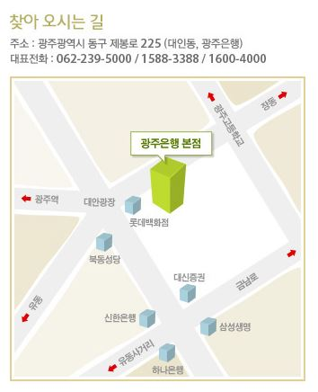

광주은행 소개 – 주요 사무 소재지
○ 주사무소 소재지
- 본점 소재지
주소 : 광주광역시 동구 제봉로 225(대인동, 광주은행)
대표전화 : 062-239-5000 / 1588-3388 / 1600-4000
<광주은행 본점>

Slide 10

광주은행 소개 – 자본금 및 주주현황(최다 출자자 순)
자 본 금 (납입자본금) | 주요 주주 현황 (1% 이상) |  |  | 비 고
 | 주 주 명 | 직 업 | 소유비율
256,580 | ㈜JB금융지주 | 금융지주회사 | 100.00%
※ 첨부서류 2021년 반기보고서 p.60 참조.

Slide 11
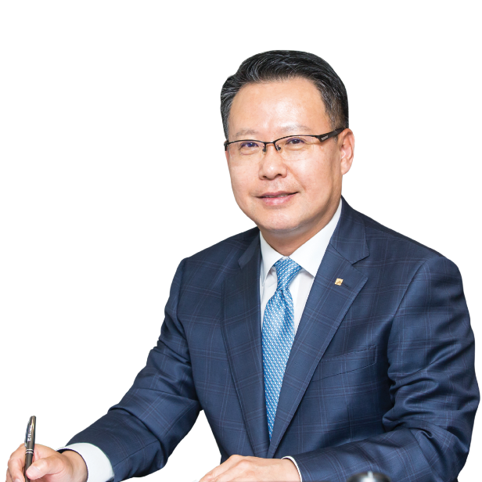

광주은행 소개 – 대표자 및 임원에 관한 사항
광주은행 송 종 욱 은행장은
광주은행 창립49주년 만에 선출된
첫 자행 출신 은행장으로
2017. 9.27. 광주은행 은행장 취임
2021. 3.30. 광주은행 은행장(現) 재선임
2021. 03 광주은행장(現) 재선임
2017. 09 13대 광주은행장 취임
2016. 12 부행장(영업전략본부 겸 미래금융본부)
2014. 12 부행장(영업전략본부)
2013. 12 KBC플러스 대표이사
2013. 09 부행장(리스크관리본부장)
2012. 04 부행장(서울지역 총괄 임원, 자본시장본부장)
2007. 12 부행장보(서울영업본부장 겸 자본시장본부장)
2007. 04 이사대우(서울지점장)
2006. 03 서울지점장
2004. 12 여의도지점장
2003. 07 순천지점장
2001. 07 금호동지점장
2000. 03 공보팀장
1991. 04 광주은행 입행
경력_
Career

Slide 12
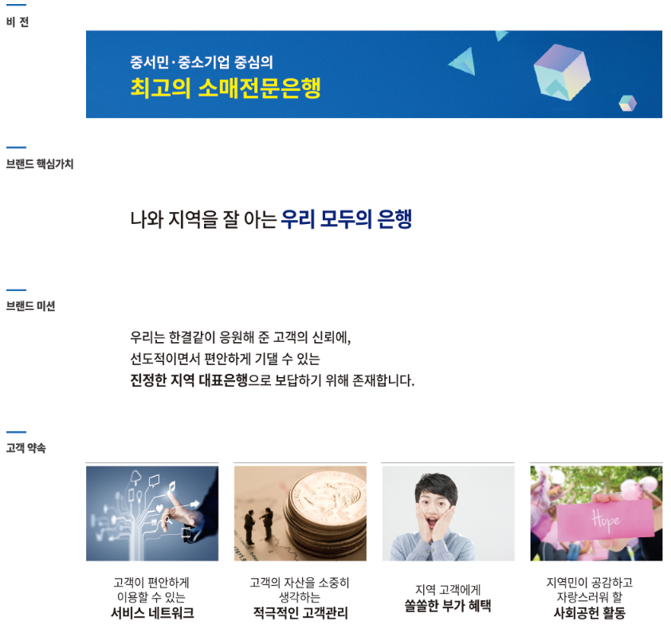
광주은행 소개 – 가치체계

Slide 13
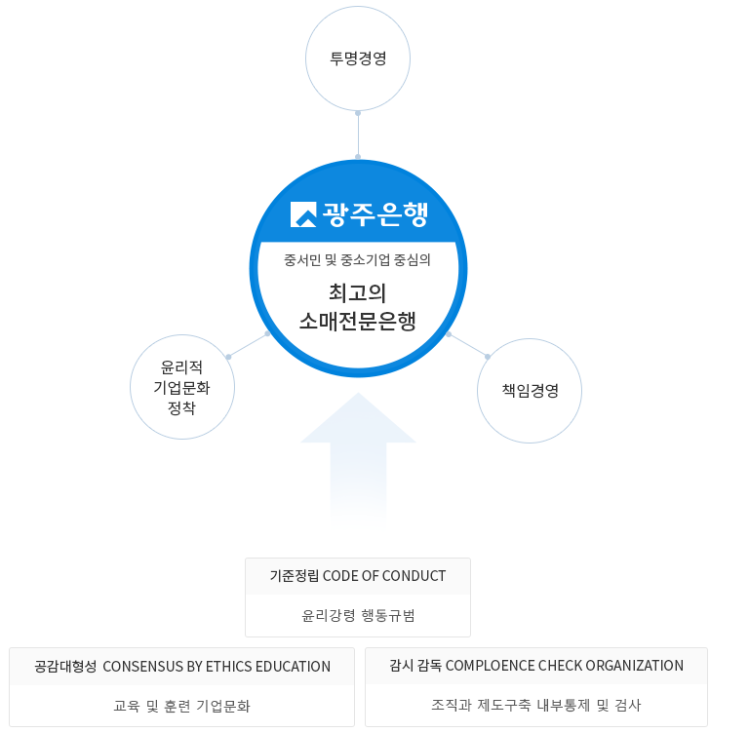
광주은행 소개 – 윤리경영 Vision

Slide 14

광주은행 소개 – 인원 및 영업점 등
영업점
당기순이익
영업점
영업점
인원
영업점
당기순이익
신용등급
1,629명
143개
1,595억원
AA+
구분 | 인원
정규직 | 1,418명
계약직 | 211명
구분 | 개수
광주 | 76
전남 | 42
서울 | 18
인천 | 2
경기 | 5
국내
- 한신평 : AA+
- 한기평 : AA+
국외
- Moody’s : A3
1,595
1,728
1,535
‘20
구분 | 인원
남 | 815명
여 | 814명
‘19
‘18
<단위:억원>
<2021년 3월 기준>

